Slide 1




Passe à l’action:
As-tu faim?
Leçon 3
Passe à l’action As-tu faim ? Leçon 3 by Andrea Vogan, Katherine Andrejowich and Grace Brnjac for Halton District School Board, with collaboration from Muriel Péguret for revision. CC-BY-NC-SA
Notes:
Logos pour une utilisation transparente de l’intelligence artificielle © 2023 by Martine Peters is licensed under CC BY-NC-SA 4.0

Slide 2
Intended Use
These slides are intended as a teacher accompaniment for the Scholastic Resource “Passe à l’action”, and are designed for use with Junior and Intermediate students.
Three lessons have been created to explore the more difficult texts in the book. These lessons can be differentiated for different grade levels through scaling teacher support and intervention.
A list of related texts in the book has been provided. The intent is that teachers can use the provided lessons as a mentor text, then assign related texts for future shared, group or independent reading depending on student needs.
Curriculum connections have also been provided for each lesson.

Slide 3
Format and lesson structure
In each lesson, teachers will find:
A title page with the student manual page numbers, curriculum connections, and the big idea in the text.
2-4 “Minds On” activities (e.g., word work, vocabulary, grammar concepts, etc.). The intent is for teachers choose one that suits the needs of their students, and uses it for a language talk (5-10 minutes).
Pre-reading questions. The intent is for teachers use these questions as a guide for a pre-reading discussion with the class (5-10 minutes).
A guiding question and comprehension questions. This slide is intended to be projected during reading to help guide students’ comprehension. The text can be used for shared reading, group reading, choral reading or independent reading based on student needs (20-30 minutes)
A reflection question for consolidation. This question can be used for a class discussion, exit card, writing prompt, etc. (5-10 minutes)
A selection of extension activities that can be used to build upon ideas in the reading, in tandem with other texts in the book, or as a provocation for a related unit. These may involve other strands of the French Immersion curriculum (listening, speaking, writing), or cross-curricular links.

Slide 4
Rights of Use for this Resource
For educational purposes, teachers can:
download it
modify it
project it in class
post it on their classroom LMS
Reshare the original or a modified version on any educational website.
Teachers can’t sell this resource and can’t modify the applied CC license when resharing it even in modified version (CC-BY-NC-SA)
When sharing a modified version of this resource, you are required to credit the original author(s) and you can also add your name using this template :
This resource, <Your modified title>, is adapted from Passe à l’action : As-tu faim? Leçon 3 by Andrea Vogan, Katherine Andrejowich and Grace Brnjac for Halton District School Board, used under license CC-BY-NC-SA. <Your modified title> is licensed under CC-BY-NC-SA by <Your name>.

Slide 5
Artificial Intelligence Declaration
This resource has used the support of Artificial Intelligence only to provide illustrations and images.
Artificial Intelligence Aided
Logos pour une utilisation transparente de l’intelligence artificielle © 2023 by Martine Peters is licensed under CC BY-NC-SA 4.0

Slide 6

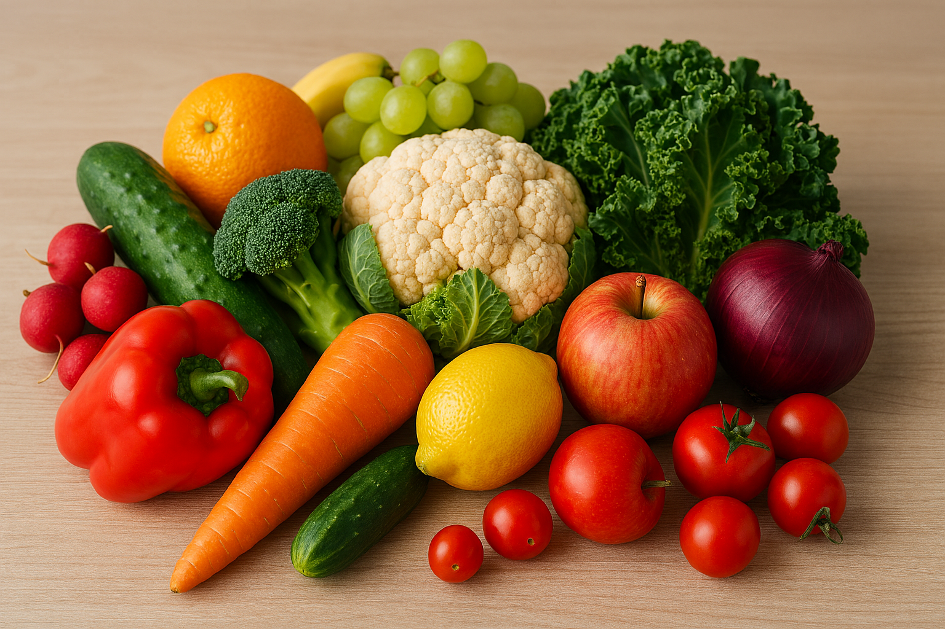
Passe à l’action
As-tu faim?
Image: Scholastic Education
Image générée par Copilot

Slide 7
Leçons dans l’unité
Leçon 1: Il est temps d’éliminer la faim dans le nord p. 12-13
  Grande idée: texte d’opinion sur la sécurité alimentaire des Inuits
Leçon 2: La faim dans le monde p. 18-19
  Grande idée: la faim autour du monde et le développement durable
Leçon 3: Agriculture à l’avenir p. 30-31
  Grande idée: avancées technologiques en agriculture

Slide 8
Leçon 3, Passe à l’action, As-tu faim
Agriculture à l’avenir, p. 30-31
  Big idea: technological advancements in agriculture
Curriculum connections:
    Health - Healthy food, pecticide use
    Grade 7 Geography - Natural resources and extraction
    Grade 8 Geography - Sustainable development

Slide 9
Travail de vocabulaire
On va diviser la classe en groupes. Chaque groupe va chercher à bien comprendre un des mots de vocabulaire et ensuite va enseigner la classe leur nouveau mot.
Avec ton groupe:
Chercher la définition du mot ou terme (et sa traduction si vous voulez)
reécrire la définition en mots qui sont plus simples
Utiliser le mot dans une phrase
Dessiner le mot, si possible
Les termes de vocabulaire
Durable
Aliments nutritifs
Révolution verte
Pesticides
Engrais
Pollinisent
Herbicides

Slide 10
Jouer avec des affixes
Dans le contexte de cet article, le mot « culture » veut dire « l’ensemble des terres cultivées ».
Description:
Ajouter des préfixes et suffixes au mot pour le transformer selon la partie du discours
Souligner le suffixe qui l’a transformé
Vérifier ensuite dans un dictionnaire que chaque mot existe et est bien écrit
Essayer de trouver autant de mots que possible!
Partie du discours | Le mot
nom | culture
verbe
adjectif
adverbe

Slide 11
Les mots-composés
Mot: bien-être
Bien-être est un mot composé que tu vas voir dans l’article aujourd’hui. Utiliser le tableau pour prédire le sens du mot.
Indice: c’est un nom composé de deux verbes.
 | Composant 1 | Composant 2
Mot
Sens
Sens du mot composé

Slide 12
Corrigé: les mots-composés
Mot: bien-être
 | Composant 1 | Composant 2
Mot | bien | être
Sens | positif, excellent | exister
Sens du mot composé | Existence, état, humeur agréable ou positive
Bien-être est un mot composé que tu vas voir dans l’article aujourd’hui. Utiliser le tableau pour prédire le sens du mot.

Slide 13

Discussion de classe
Discussion de classe
Comment les aliments que nous mangeons et notre façon de manger pourraient-ils changer dans l’avenir?
Notes:
Illustrations générées par Media Magic Canva

Slide 14
Questions de prélecture
Activité SVA avec la question suivante:
Comment la technologie a-t-elle influencé la production alimentaire?
Je sais | Je veux savoir | J’ai appris

Slide 15

Devrait-on dépendre de la science et la technologie pour éliminer la faim dans le monde? Pourquoi?
Qu’est-ce qu’un pesticide?
Pourquoi les agriculteurs utilisent-ils des pesticides?
Quelle est la différence entre une agriculture avec pesticides et sans pesticides?
Quelles sont les conséquences positives et négatives de l’utilisation de robots en agriculture?
Selon toi, quels sont les avantages et inconvénients des fermes flottantes par rapport aux fermes ordinaires?
Question-Guide pour la lecture
As-tu compris?
Notes:
Image générée par Media Magic Canva

Slide 16
Après la lecture: question de réflexion
Comment la technologie a-t-elle influencé la production alimentaire?
Notes:
Image générée par Copilot

Slide 17
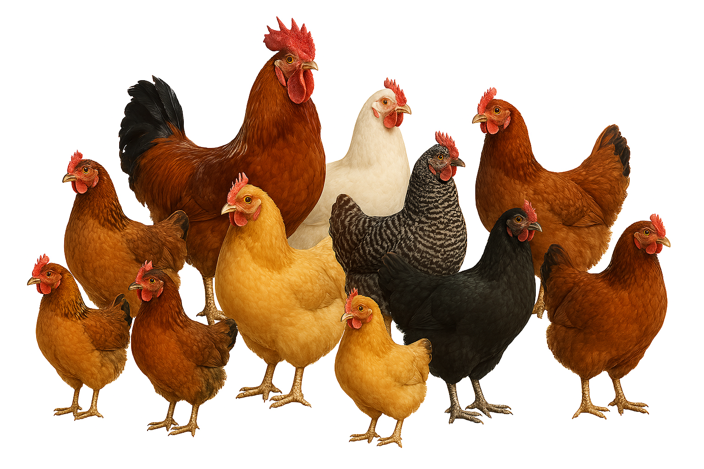
Activité d’écoute
Voici quelques vidéos associées avec le sujet que vous pouvez regarder avec votre classe.
https://www.youtube.com/watch?v=XIJtbSk5KqA
https://www.youtube.com/watch?v=BgmlF-GrN0Q
https://www.lemonde.fr/planete/video/2018/09/11/la-premiere-ferme-laitiere-flottante-s-installe-a-rotterdam_5353413_3244.html
Notes:
Image générée par Copilot

Slide 18

Idée de conception
Crée une affiche avec ta prédiction par rapport à comment les humains se nourriront dans 50 ans.
Conçois et construis un modèle d’un robot qui facilite le travail sur un ferme ou dans une serre.
Notes:
Image générée par Media Magic Canva

Slide 19
Idée d’enquête
Fais une recherche pour découvrir d’autres façons que les robots sont utilisés dans le domaine de l’agriculture. Créer une infographie pour communiquer votre recherche avec les autres.
Notes:
Image créée par Media Magic Canva

Slide 20
Articles liés dans le livre
  La lutte contre la faim, p.14-15
  Nourrir la planète, p.20-21
  Les menaces pour la sécurité alimentaire, p.22-23

